Slide 1

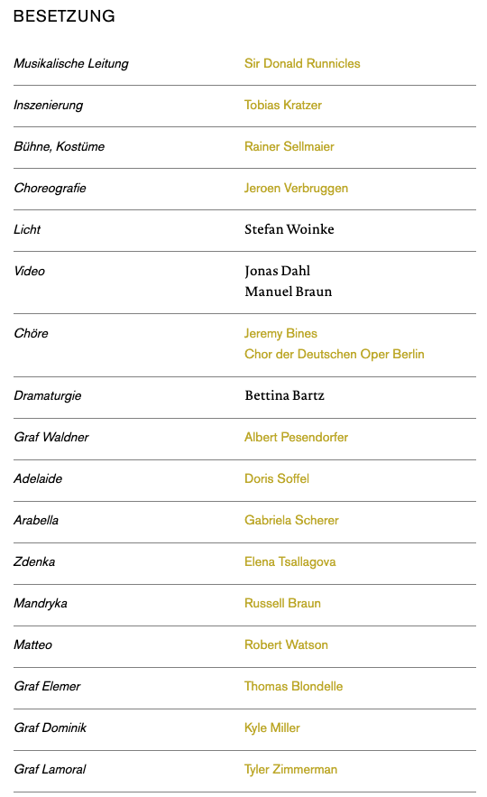

Slide 2
第一幕
1860年左右的维也纳，一贫如洗的瓦尔德纳伯爵和他的妻子阿德莱德为了将女儿阿拉贝拉嫁给一个有钱人，入住了一家豪华酒店。
阿德莱德希望从卡片服务员那里获得有关该计划成功的信息，这揭开了这个家庭的大谎言：瓦尔德纳斯的二女儿兹登卡以阿拉贝拉的兄弟的名义以“兹登科”的名字出现在社会上。
兹登卡女扮男装是为了省钱，因为只有阿拉贝拉要打扮得花枝招展，但这也让兹登卡怀疑自己的身份：“我永远不想成为像你这样的女人”。
在众多向阿拉贝拉提出求婚的求婚者中，有军官马特奥，他与“兹登科”有着特殊的关系。 两人友谊的背后隐藏着兹登卡对马泰奥的暗恋。
兹登卡 (Zdenka) 为自己的命运而苦苦挣扎，而阿拉贝拉 (Arabella) 渴望一个陌生人，就是她在街上看到的那个人。 曼德里卡是瓦尔德纳伯爵一位老战友的侄子。 瓦尔德纳 (Waldner) 寄给他叔叔的一张阿拉贝拉 (Arabella) 的照片把他引诱到了维也纳。 瓦尔德纳伯爵对这位慷慨的求婚者很满意，并想为他介绍自己的女儿。
第二幕
一个舞会。阿拉贝拉和曼德里卡在家人的注视下第一次见面。 在漫长的一夜中，他们从不同的角度相互了解。
阿拉贝拉，被放荡不羁的菲亚克米利封为舞会女王，越来越摆脱顺从女人的角色，而本应是白马王子的曼德里卡却变成了一个没有安全感的暴躁者。
当他无意中听到 Zdenka 如何将房间钥匙塞给 Matteo 以引诱他进入她的酒店房间时——以在那里会见 Arabella 为借口——他嫉妒得发狂并攻击了 FiakerMilli。
第三幕
“Zdenko”和 Matteo 一起度过了一个充满爱意的夜晚。 当 Matteo 遇到 Arabella 时，情况升级了。 Matteo 对自己和世界宣称：他只能在黑暗的房间里和 Arabella 在一起。 Waldner 和 Mandryka 要求满足。
只有 Zdenka 的干预才能防止更糟的情况发生。 当着众人的面，她坦白了自己的真实身份。 Matteo 也公开地对自己承认：“但我觉得我从一开始就怀疑它，亲爱的小 Zdenko！”
另一方面，Arabella 和 Mandryka 之间的关系必须在发生这一切后重新谈判。
关于戏剧 1860 年左右的维也纳。贫穷的瓦尔德纳伯爵和他的家人住在一家维也纳旅馆里。摆脱他不稳定处境的唯一出路是让他的两个女儿中的一个嫁给一个富裕的人。然而，家庭的财力仅足以以合适的方式介绍两人中年长的阿拉贝拉。妹妹兹登卡女扮男装，以免家人发现经济困难。虽然许多男人都对阿拉贝拉感兴趣，但她决心等待，直到“合适的人”出现。当富有的外省贵族曼德里卡出现时，两人顿时觉得天作之合。阿拉贝拉只要求获准在即将到来的狂欢节舞会上庆祝她的单身派对。 在舞会上，阿拉贝拉向她的仰慕者道别。还有年轻的军官马特奥，兹登卡暗恋着他，并在女扮男装的幌子下与他建立了友谊。然而，马特奥渴望阿拉贝拉，当他意识到自己的爱无望时，他心烦意乱。Zdenka 想出了一个计划：她伪造了一封来自 Arabella 的信，信中她向 Matteo 承诺要共度一夜。但相反，她想自己在旅馆房间的黑暗中等他。Mandryka 发现了 Arabella 涉嫌不忠的消息，并与舞会客人一起前往酒店，想当场给 Arabella 一个惊喜。 毫无戒心的阿拉贝拉最初被曼德里卡的不信任深深地冒犯了。但当混乱消失后，她原谅了他。两人结为夫妻，Zdenka 和 Matteo 也是如此。 到舞台 理查·施特劳斯华丽、复调、闪亮的管弦乐语言和历史悠久的维也纳背景已经导致施特劳斯和雨果·冯·霍夫曼斯塔尔的最后一部联合作品在 1933 年 ARABELLA 首演时被误解为轻歌剧式的错误身份喜剧。对于已经在柏林德意志歌剧院成功演出亚历山大·冯·策姆林斯基的《茨维格》的托比亚斯·克拉策来说，施特劳斯的歌剧标志着两种世界观的突破点：一方面，男人和女人的传统榜样，正如可以出现在阿拉贝拉 (Arabella) 著名的独奏曲中：“And thou shall be my lord.” 然而，另一方面，有一种社会互动的现代概念，例如，Zdenka 在她对性别认同的质疑中代表了这一概念。
阿拉贝拉作为通往过去和未来的旅程
多年来，理查·施特劳斯反复尝试从诗人雨果·冯·霍夫曼斯塔尔那里获得幽默的剧本。
1916 年 5 月 25 日，他写信给霍夫曼斯塔尔： “关于一部新歌剧，我有以下两点想法：要么是一部完全现代、绝对现实的人物和神经喜剧……要么是一部漂亮的爱情和阴谋剧。”
霍夫曼斯塔尔最初拒绝了这一请求，并于 5 月 30 日回复道： “我不得不为你的来信开怀大笑。在我看来，你向我建议的事情真的很可怕，可能会吓跑一些人成为终身编剧，不只是任何人，尤其是我。但你知道，我们不想为此担心，我永远无法按照你的想法去做——带着最好的意图。”
但施特劳斯坚持他的愿望。6月5日，他反驳道： “ 笑笑吧，我太清楚自己要什么了。”战争悲剧在剧院里暂时显得很愚蠢和幼稚，我想用这个不屈不挠的天赋（毕竟我现在是唯一真正具有幽默和机智并具有明显的模仿天赋的作曲家）。
不得不承认施特劳斯的恶搞是流淌在他的血液里，他的音乐主要是引用、模仿、讽刺作品以及对自己和他人作品的讽刺，但他错的是幽默的一面。

Slide 3
当在 ARABELLA 的第一幕中管弦乐队引用 ROSENKAVALIER 的关键字“玫瑰”时，或者当在第三幕中以强烈吸引贝多芬的旋律介绍 Arabella 和 Mandryka 之间的最后一次对话时，没有观众在表演过程中大笑降 E 大调第 26 号钢琴奏鸣曲 op. 81a 的第一乐章，名为“告别”。这些都是内部的小笑话。施特劳斯将他在国际上的成功归功于其他品质。年长的施特劳斯一定意识到了这一点，因为在 ARABELLA 作曲之后，1934 年 1 月 22 日，他写信给 Stefan Zweig： “我更喜欢德国南部资产阶级的‘思维盒’：但像阿拉贝拉二重唱和玫瑰花瓣这样的热门歌曲并不总是成功。难道你要到 70 岁才能意识到你其实最有媚俗的天赋吗？”
而年轻的施特劳斯，仍然觉得“几乎可以称得上是20世纪的奥芬巴赫”，并要求霍夫曼斯塔尔：“ ……你将而且必须成为我的诗人。奥芬巴赫的《海伦娜》和《俄耳甫斯》将“大歌剧”的荒谬降为荒谬。我所说的我捏造的争吵，你非常反感，我的意思是最尖锐风格的政治讽刺模仿。你为什么不能？你写得太少了；拧紧你的 Pegasus。母狗然后会走路。我们的路离开了 ROSENKAVALIER；他的成功证明了这一点，而我恰好最有这种勇气（多愁善感和戏仿是我的才能最强烈和最有效地回应的情感）。”
在 1916 年 7 月 28 日的信中，施特劳斯进行了更深入的挖掘： “我同意你的看法，阿里阿德涅的前奏是必须遵循的新的个人道路，我自己的倾向是一部有真正有趣的人的现实主义喜剧，无论是更多抒情内容……无论是滑稽的、模仿奥芬巴赫的戏仿的戏仿内容”。
小报片与音乐的结合
在 1923 年 9 月 8 日的信中，施特劳斯也认为他“还没有在这个情绪区说出我的最后一句话”，但他仍然需要等待多年才能找到合适的剧本。最后，在 1927 年 11 月 13 日，霍夫曼斯塔尔承诺会找到一个“在欢乐方面丝毫不逊色于弗莱德马斯”的剧本，成为一部“三幕歌剧，几乎是轻歌剧” 。他透露，他想将根据阿道夫·鲍尔勒 (Adolf Bäuerle) 的闹剧Der Fiaker als Marquis和“另一部未上演的喜剧”计划好的谈话片中的想法结合起来。他所说的后者是指他的故事《路西多》，该小说已于 1910 年出版，并带有副标题《不成文喜剧的人物》。
随后的信件显示霍夫曼斯塔尔对小报戏剧和音乐之间的联系给予了多少思考。1927 年 12 月 22 日，他详细阐述了使用克罗地亚民间曲调来表现 Mandryka 的角色，以及第二幕 fiaker 舞会上的舞曲： “在法庭上的舞会上，人们可以很好地激发 czardas 或 kolo 或玛祖卡，但看在上帝的份上，不是在 fiaker 舞会上，那将是一记耳光......喜剧情节非常紧凑和生动，在前面继续，在后面上升有时你进入舞厅，我认为球会更隐蔽，除了这里和那里的数字混入球并从球中回来......事实上，大约有 1860 人会跳华尔兹，尤其是华尔兹，然后是快速的波尔卡舞曲，最后是欢快的康康舞。但这不关我们的事，情节不会导致这样一个奥芬巴赫式的结局。我一点也不喜欢那个，我也不知道你是不是很喜欢康康舞。”
担心音乐会淹没他角色的谈话并使他们难以理解是有道理的。但是，即使在帕兰多宣叙调的时代已经结束，完整的管弦乐声使人们愉悦时，作曲家仍然对他的作词者的作品表现出极大的尊重。施特劳斯甚至对歌唱演员和提供清晰度的指挥感兴趣，正如他在回忆 1942 年我的歌剧首演时所解释的那样：“ 我的歌唱风格与正在朗诵的戏剧的节奏相一致，并且经常与歌剧的形象和复调相冲突。管弦乐队，只有了解自己歌唱的优秀指挥才能在演员和指挥棒之间创造出动态和运动的平衡。”
过去之旅
他们两人随后在 1929 年通过 ARABELLA 取得的成就往往不是直接有趣，而是尖刻、讽刺和社会批评的地方，即使很难与 FLEDERMAUS 和奥芬巴赫相提并论。最后一次合作因霍夫曼斯塔尔的去世而突然中断。1929 年 7 月 13 日，诗人在儿子自杀两天后死于中风。作曲家于 1929 年 7 月 14 日给霍夫曼斯塔尔发了一封电报，但他从未打开过：“第一幕很棒。非常感谢和祝贺。忠于博士 理查·施特劳斯。”大概是出于虔诚，施特劳斯随后没有对第二幕和第三幕的文本草稿做进一步的修改，并按照霍夫曼斯塔尔留下的内容创作了所有内容。施特劳斯的音乐保持着一定的距离，它不仅以讨人喜欢的月光氛围围绕着人物，还投射出无情的解剖亮点。
这使得已故施特劳斯的音乐在其所有明显的愚蠢中都具有很高的品质。她以戏仿和自嘲的方式处理歌剧中的陈词滥调。在某些地方，这种音乐甚至具有无声电影的品质，并“伴随”所有的笑点。她以一种批判资本主义的方式，评价一个能掏出钱包，用最简单的方式贿赂未来岳父的外省暴发户：“Teschek，帮帮自己”。在这里，理查德·施特劳斯 (Richard Strauss) 利用他的戏剧经验，以一种明显残酷的方式创作妙语，并让它作为主题回归。Teschek（写成 tessék）是匈牙利语，意思是：请，轻歌剧词汇，如“Kukuruz”、“Gulasch”和“Csárdás”，它们象征着奥匈帝国，并将该作品置于 Kalman 和 Lehàr 的传统中。实际上，ARABELLA 是施特劳斯希望的轻歌剧。除了施特劳斯，理查德没有写出像其他施特劳斯那样活泼的圆舞曲。但男中音像轻歌剧叔叔一样说话的事实只是使这首曲子有趣的众多细节之一。最重要的是，它是“自我参照”的，即不断强调自己的艺术形式，甚至可能说得太少，可以说：夸大甚至戏仿。施特劳斯让角色扮演他们舞台传统中的一种类型，就像“看这里，我是 Fiaker-Milli，我通过花腔表演卖淫，tirili”，新娘的销售不再需要二重唱，但标语是足以作为一个主题：“Teschek，帮助自己！”。总是为了钱，没有人隐瞒，因为资产阶级家庭是一个利益共同体，一种商业模式。霍夫曼斯塔尔和施特劳斯私底下相当有进取心，不仅懂艺术，也懂版税，但资本主义的暴利行为一直是他们批判的对象。施特劳斯将“Teschek，帮助自己”的主题以噼啪作响的钞票作为最令人难忘的主题，它比朗朗上口的曲调更能留在记忆中“但是正确的，如果有一个适合我……”
例外情况变得更加明显：当阿拉贝拉在最后握住缰绳并告诉男人们他们的想法时，你几乎再也听不到任何模仿或讽刺的管弦乐评论。这个女性角色可能像《傲慢与偏见》或《艾玛》中的女主角一样浪漫天真，但作为一个表演角色，她是真实而清晰的。最重要的是，她不需要达西先生或其他任何人来保持她妹妹和她自己的自尊。 只有通过她最后的自我解放，人们才能理解为什么这部歌剧被称为 ARABELLA，而小妹妹 Zdenka 则被称为 ARABELLA。弟弟兹登科实际上是更有趣的双重角色。

Slide 4
迷人的性别互换
写信的兹登卡，伪装成兹登科，是一个迷恋姐姐新郎的青年，是霍夫曼斯塔尔最认同的星座。这也是阴谋最强烈的地方，在误导性的伪装中玩弄真实的感情。霍夫曼斯塔尔是否有时希望能够以女性的身份进行社交当然是猜测，但他当然熟悉父权制、限制性社会中的局外人角色，不仅是他自己，还有许多观众。在奥地利，同性恋直到1971年才合法化，在霍夫曼斯塔尔时代，“通奸违背自然”的罪名还要被判5年徒刑，难怪隐藏和面纱对诗人如此重要。
兹登卡不下水，用公证婚姻代替悲剧，是不是很可惜？相反，因为结尾处的剧烈转折使得这部显然费了很大力气才能重现 1860 年旧时光的作品最终变得现代起来。实际上，所有角色的行为都完全可以预料，并且都在他们角色陈词滥调的框架内，但是当灾难发生时，作者将他的棋子从棋盘上取下来说：我会再次陷害你。我会让阿拉贝拉成为更高理性的代言人，一切都会好起来的。
拒绝有毒的男子气概
ARABELLA成为一部政治歌剧，因为它最终不再遵循男性无所不能的模式。不确定施特劳斯是否意识到这一事实。他自己喜欢强调自己“不关心政治”。
以《Konvention und Emanzipation 2018》出版了《理查·施特劳斯和雨果·冯·霍夫曼斯塔尔歌剧世界中的女声》一书的乌里·加纳尼认为，理查·施特劳斯和霍夫曼斯塔尔不仅在之后放弃了音乐先锋派莎乐美 (SALOME) 和埃莱克特拉 (ELEKTRA) 远离了勋伯格的圈子，“但也让 19 世纪浪漫歌剧与众不同的另一个传统特征：歌剧女主角的表演性死亡”。
在这样做时，他指的是欧洲文化和艺术史上的一种模式，凯瑟琳·克莱门特 (Catherine Clément) 在她 1994 年出版的《歌剧院中的女人》(Die Frau in der Oper) 中就是这种模式。被击败、背叛和出卖”。克莱门特建议将这部歌剧视为女性角色的系统性“清算项目”：女主角优美的歌声基本上只是掩盖了杀戮行为。
伊丽莎白·布朗芬 (Elisabeth Bronfen) 写了一本关于绘画中类似现象的书：“只有在她的尸体上：死亡、女性气质和美学”，其中引用了美国诗人爱伦坡的话：“美丽女人之死”在 1846 年宣称埃德加·爱伦·坡 (Edgar Allan Poe)，“是没有人无疑是地球上最诗意的主题。”
这个过程是一种父权模式，是艺术上的经典。在阿伽门农将军将他的女儿伊菲吉尼亚烧死在火刑柱上以引发特洛伊战争以及莎士比亚的奥菲莉亚因哈姆雷特而落水之后，杀害妇女——当然尤其是牺牲高音歌唱的少女——成为标准，也是当之无愧的。歌剧舞台也成为一种传统。
但在第一次世界大战之后，情况发生了变化。女性不仅开始穿上在战争中阵亡的丈夫的裤子，被迫承担男性的工作，而且也大张旗鼓地进入了长期由男性主导的文化领域。突然间，她们不再只是被出售、被盗或被谋杀的物品，突然间，就有了对女性心理状态感兴趣的观众。随着精神分析的发明，弗洛伊德试图给这种新的认识一个科学的视角。在这种情况下，也许还有一个有趣的轶事是歌手洛特·莱曼 (Lotte Lehmann) 在 1964 年的自传中写道：“那是一次我永远不会忘记的经历。没有比音乐更强大的力量了。整整两个小时，她让我忘记了我深深的个人悲伤，成为阿拉贝拉，而不是我自己痛苦和悲伤的自我。”
第一次世界大战后观众结构发生了变化（付费观众中有更多的女性），导致了对女性命运的不同描述。德语文学也经历了类似的现象，自 18 世纪末以来，随着能够阅读的女性人数增加，德语文学发生了巨大变化。像让·保罗这样的畅销书作家，还有像赫尔米娜·冯·切兹或贝蒂娜·冯·阿明这样的许多女性作家，她们的职业生涯完全归功于女性读者，无论她们是图书购买者还是杂志订阅者。
随着买得起戏票的资产阶级的出现，资产阶级歌剧剧目也应运而生。在 19 世纪上半叶，男歌剧演员通过歌剧眼镜观看舞者腿部的长篇芭蕾舞剧仍然是票房热门。后来，撕心裂肺的家庭剧层出不穷。 但不仅仅是在舞台上，女性被赋予了不同的地位。他们现在被施特劳斯和霍夫曼斯塔尔视为重要的“目标观众”。莫扎特和 Schikaneder 的《魔笛》中的厌女格言（“女人做的很少，但聊天很多”或“当心女人的狡猾......许多聪明的人让自己被欺骗”或“男人必须引导你的心，因为没有他每个女人都相处到自己的影响范围内”）不再是最新的。咆哮的二十年代开启了一种新的生活态度，《阿拉贝拉》反映了这一点。奇怪的是，这部歌剧也受到纳粹的高度评价，希特勒出席了首演，《阿拉贝拉》一直是棕色时代上演次数最多的当代歌剧，直到 1945 年。由于德国国家社会主义者将 1933 年的首演变成了一场展示性的文化奇观，因此对 20 年代的提法失去了焦点，而且这部歌剧在很长一段时间内都声名狼藉。但这并不一定意味着它是反动的，永远无法演出，因为贝多芬的解放歌剧《费德里奥》也很受法西斯分子的欢迎。
启程进入乌托邦
如今，戏剧可以提供一个框架，可以在其中分析和评论旧剧的信息。值得尝试将旧剧的新有趣版本搬上舞台，添加几滴风景幽默。
年轻诗人雨果·冯·霍夫曼斯塔尔 (Hugo von Hofmannsthal) 于 1892 年引用的一句话支持这样的版本：“ 所以我们演戏剧， 演我们自己的戏剧， 过早成熟，温柔而悲伤， 我们灵魂的喜剧， 我们今天的感受和昨天， 坏事漂亮的公式， 流畅的文字，绚丽的画面， 三心二意，暗恋， 痛苦，插曲……”
我们向作品的创作者致敬，因为他们违背了当时很少受到质疑的传统，将女主角从受害者角色中解放出来，并假定了女性的力量。尽管私下里他们没有理由站在女性一边，而且到达那里一定还有很长的路要走。不仅在《莎乐美》中女主角的正确死亡是在最后，霍夫曼斯塔尔在《爱丽莎》中也让他的女主角死了，尽管这与古代传统不符。从写于 1911 年至 1919 年的作品《没有影子的女人》中可以清楚地看出，作者在异性婚姻的社会规范下遭受了多少痛苦，以及他们对顺从妻子的需求有多大。当15年后，他们不再将晚期浪漫主义歌剧的罪魁祸首和受害者角色归咎于女性，而是将自己定位于意大利歌剧buffa中的女强人时，她们在歌剧史上的功绩就更大了。

Slide 5
在那里，女性将自己的命运掌握在自己手中并不少见，她们与其他女性结盟并共同对抗男性——最著名的例子是《FIGAROS WEDDING》中的苏珊娜和伯爵夫人。伯爵夫人没有嫉妒苏珊娜，而是制定了让伯爵讲道理的计划。最终，正是这种团结使幸福的结局成为可能。令人惊讶的事情也发生在 ARABELLA 身上：Arabella 并不生 Zdenka 的气。她没有指责，只是说 15年后，他们不再将晚期浪漫歌剧的罪恶感和受害者角色归咎于女性，而是将自己定位于意大利歌剧buffa中的女强人。在那里，女性将自己的命运掌握在自己手中并不少见，她们与其他女性结盟并共同对抗男性——最著名的例子是《FIGAROS WEDDING》中的苏珊娜和伯爵夫人。伯爵夫人没有嫉妒苏珊娜，而是制定了让伯爵讲道理的计划。最终，正是这种团结使幸福的结局成为可能。令人惊讶的事情也发生在 ARABELLA 身上：Arabella 并不生 Zdenka 的气。她没有指责，只是说 15年后，他们不再将晚期浪漫歌剧的罪恶感和受害者角色归咎于女性，而是将自己定位于意大利歌剧buffa中的女强人。在那里，女性将自己的命运掌握在自己手中并不少见，她们与其他女性结盟并共同对抗男性——最著名的例子是《FIGAROS WEDDING》中的苏珊娜和伯爵夫人。伯爵夫人没有嫉妒苏珊娜，而是制定了让伯爵讲道理的计划。最终，正是这种团结使幸福的结局成为可能。令人惊讶的事情也发生在 ARABELLA 身上：Arabella 并不生 Zdenka 的气。她没有指责，只是说 但都是以意大利歌剧buffa中的女强人为原型。在那里，女性将自己的命运掌握在自己手中并不少见，她们与其他女性结盟并共同对抗男性——最著名的例子是《FIGAROS WEDDING》中的苏珊娜和伯爵夫人。伯爵夫人没有嫉妒苏珊娜，而是制定了让伯爵讲道理的计划。最终，正是这种团结使幸福的结局成为可能。令人惊讶的事情也发生在 ARABELLA 身上：Arabella 并不生 Zdenka 的气。她没有指责，只是说 但都是以意大利歌剧buffa中的女强人为原型。在那里，女性将自己的命运掌握在自己手中并不少见，她们与其他女性结盟并共同对抗男性——最著名的例子是《FIGAROS WEDDING》中的苏珊娜和伯爵夫人。伯爵夫人没有嫉妒苏珊娜，而是制定了让伯爵讲道理的计划。最终，正是这种团结使幸福的结局成为可能。令人惊讶的事情也发生在 ARABELLA 身上：Arabella 并不生 Zdenka 的气。她没有指责，只是说 她们还与其他女性结成联盟，共同对抗男性——最著名的例子是《费加罗的婚礼》中的苏珊娜和伯爵夫人。伯爵夫人没有嫉妒苏珊娜，而是制定了让伯爵讲道理的计划。最终，正是这种团结使幸福的结局成为可能。令人惊讶的事情也发生在 ARABELLA 身上：Arabella 并不生 Zdenka 的气。她没有指责，只是说 她们还与其他女性结成联盟，共同对抗男性——最著名的例子是《费加罗的婚礼》中的苏珊娜和伯爵夫人。伯爵夫人没有嫉妒苏珊娜，而是制定了让伯爵讲道理的计划。最终，正是这种团结使幸福的结局成为可能。令人惊讶的事情也发生在 ARABELLA 身上：Arabella 并不生 Zdenka 的气。她没有指责，只是说“我和你在一起，我不会让你失望的。”和“你和我在一起。不管你发生了什么事，都没有发生让人们不那么爱你的事！”
尽管兹登卡的绝情爱情阴谋让阿拉贝拉疏远了新婚的新郎，但她理解并原谅了兹登卡，甚至给自己吸取教训：“我们不能什么都不想要，什么都不要，不要权衡，不要推销 也 不要吝啬， 只要给就永远消失！”
最后，霍夫曼斯塔尔延续了该剧的社会批判路线，同样来自歌剧buffa，并且在第一幕就已经扮演了一个角色，阿拉贝拉要求自己和其他所有人不要“市场化”和“吝啬”。“市场”和“吝啬”作为我们社会现实的基本词汇被蔑视，取而代之的是音乐的乌托邦能量被唤起“欢乐与悲伤，伤害与宽恕！”。一种超越性别陈词滥调和角色归因的爱，只存在于那些自信到可以说“接受我本来的样子！”的人之间，这种爱是用乌托邦式的术语来唤起的。

Slide 6
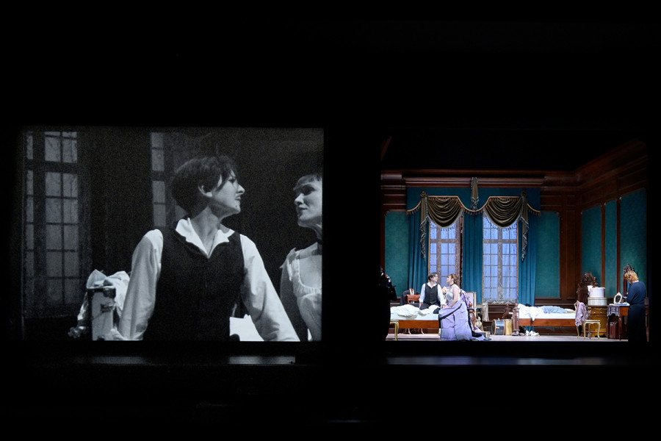
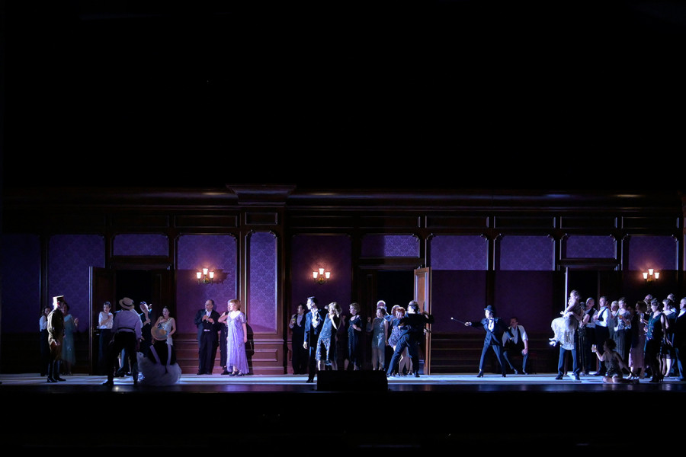
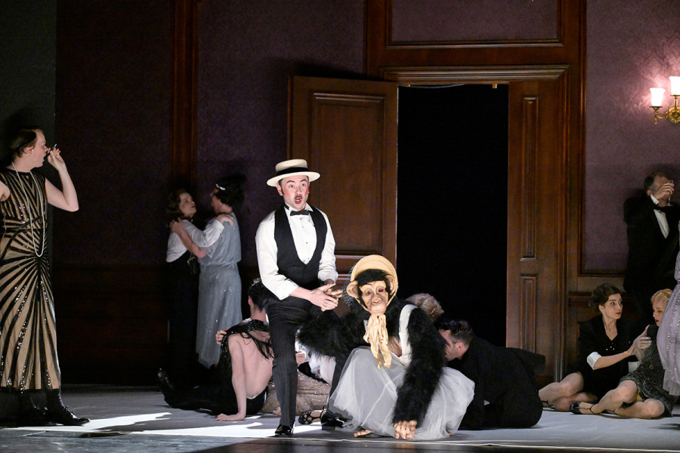
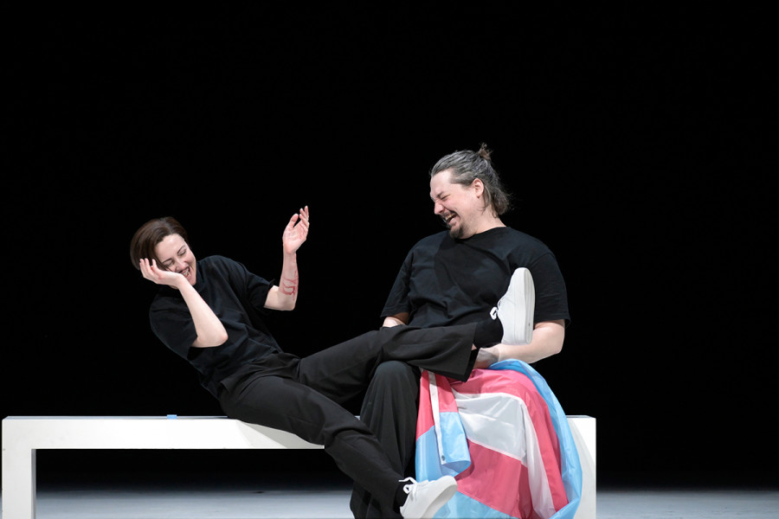
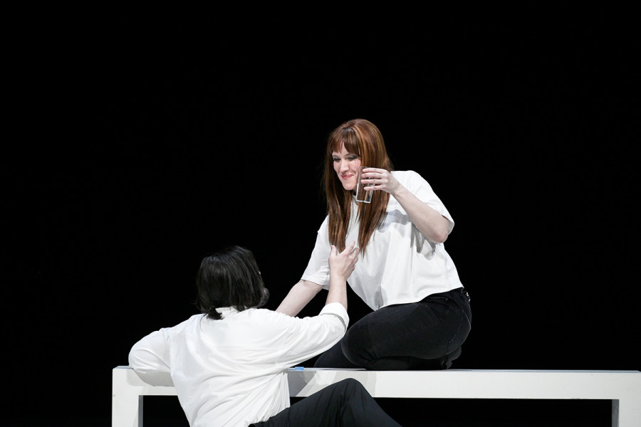
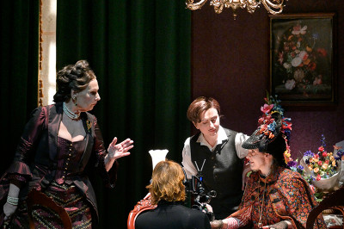

Slide 7
